Slide 1
Parcoursup
Activités et centres d’intérêt

Slide 2
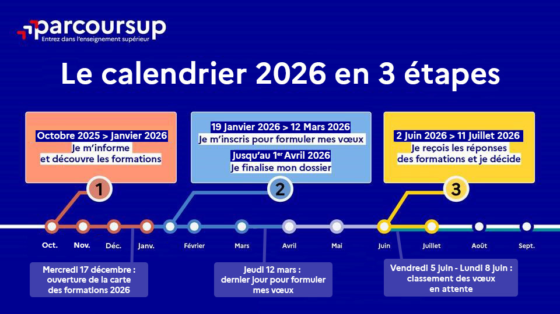

Slide 3
Renseigner son dossier sur Parcoursup :
Rappel des incontournables
• Dans l'onglet scolarité, rubrique “Éléments liés à la scolarité”, vous pouvez indiquer les informations importantes afin qu’elles soient prises en compte dans l’examen de votre dossier (stages, année à l'étranger ou des problèmes de santé ou familiaux...).
• La lettre de motivation vous permet de parler de vous en lien avec la formation choisie (vos qualités et compétences), de vos démarches pour connaître cette formation et de votre motivation (vos intérêts dans cette formation, votre projet professionnel...).
•La rubrique “Préférence et autres projets” vous permet d’indiquer des informations confidentielles, qui ne seront donc pas transmises aux centres de formation auprès desquels vous postulez. Elles permettent un meilleur accompagnement et suivi de votre dossier par l'équipe Parcoursup et les services académiques.
• Le questionnaire d’auto-évaluation “Droit” obligatoire si vous postulez aux licences associées. Vous devrez joindre l’attestation fournie à l’issue du questionnaire, à votre dossier Parcoursup. Ces résultats d'auto-évaluation ne concernent que vous, ils ne seront pas connus des formations pour lesquelles vous formulerez un vœu.
•Certaines formations peuvent demander des pièces complémentaires nécessaires pour l'examen de votre dossier. Celles-ci sont systématiquement listées sur la fiche de formation concernée et sont donc obligatoires.
• Sans oublier, la rubrique “Mes activités et centres d’intérêt” qui fait l’objet de cette séance.

Slide 4
Pourquoi cette rubrique ?
Mettre en avant: mes qualités, mes passions, mes engagements, mes compétences, mes expériences professionnelles, associatives, sportives
Faire un point sur tout ce que je sais faire
Personnaliser mon profil
Note: Pas forcément en lien direct avec ma formation

Slide 5




4 rubriques
Mes expériences d’encadrement ou d’animation
Mon engagement citoyen
Mon expérience professionnelle
Ouverture au monde (pratiques sportives et culturelles, parcours spécifique)

Slide 6

Qu’est ce qu’on y trouve ?
Mes expériences ou activités d’engagement menées dans mon établissement ou en dehors
Mes activités péri- ou extra-scolaires
Service civique ou SNU
Cordées de la réussite
Mes stages ou mes emplois
Mes pratiques culturelles ou sportives
Si j’ai participé à des concours

Slide 7

Oui, mais comment?
Je dois décrire (déf: Représenter dans son ensemble, par écrit ou à l’oral)
1500 caractères maximum par rubrique
Je dois mentionner mes diplômes, attestations et certifications obtenus
Note: Toutes mes expériences comptent et peuvent être citées

Slide 8

Comment insérer des documents ?
Connectez-vous à votre boîte gmail
Allez dans google drive
Créez un dossier « PARCOURSUP »
Insérez les documents (attestations…) convertis en PDF
Créez un lien « partagé par tous »
Copiez ce lien
Collez ce lien soit dans la rubrique « Centres d’intérêts et activités », soit dans vos lettres de motivation, soit dans la rubrique « scolarité » .

Slide 9

Quelques Précisions
Ce qui m’est demandé par rubrique:
Expériences d’encadrement ou d’animation
Décrire en valorisant les qualités acquises
Engagement citoyen ou bénévole
Engagement citoyen
Association, établissement scolaire ou autre
Expliquer mes motivations
Être précis
Expérience professionnelle
Expériences pro/stages
Stage depuis la 3ème ou Jobs d’été
Préciser pratiques sportives ou culturelles et/ou parcours spécifiques suivis (cordées de la réussite, parcours d’excellence)
Ouverture au monde
Langue étrangère non étudiée au lycée, séjours à l’étranger ou intérêt culture étrangère
Démarches entreprises pour son orientation

Slide 10
Encadrement ou animation :
scoutisme, animation auprès de collégiens (organisation d’olympiades, tutorats, animations pastorales, organisation de spectacles, encadrement lors de sorties de groupes, voyages), BAFA, encadrements sportifs auprès de plus jeunes, etc.
Engagements citoyens, associatifs, bénévoles :
service civique, vie lycéenne (délégué(e) de classe, comité de promo, mini-entreprise), service auprès de SDF, visite de maison de retraite, accompagnement de personnes en situation de handicap, actions pour la protection de la planète, concours d’éloquence, concours divers, prix obtenus, projets humanitaires, etc.
Expériences professionnelles et stages :
stage de découverte en 3e et/ou en 2de , garde d’enfants, jobs lycéens (ventes sur des marchés, actions pour financer une association, recherche de sponsors).
Si vous avez créé, ou essayé de créer votre entreprise, c’est le moment de le dire : ventes de bijoux que vous avez créés, commerce de pull avec votre logo, revente d’articles dénichés à bas prix, créations de logos, de sites Internet, réparation d’ordinateurs, etc.
Pratiques sportives :
engagements sportifs, compétitions (départementales, régionales, nationales). Indiquer vos rôles (par exemple capitaine, ailier, et ce que cela implique), le rythme de vos entraînements ou des compétitions, vos résultats.
Des idées à mettre en avant →

Slide 11




Lorsque tu parles de tes expériences, c’est important de donner des détails afin de les valoriser.
Par exemple : ne rédige pas « Je fais du soutien scolaire » mais plutôt « J’accompagne 3 collégiens en aide aux devoirs depuis 2 ans. Cela m’apprend à adapter mon discours et à être patient ».
Explique les motivations qui t’ont conduit à t’engager dans chacune des activités que tu cites.
Voici donc quelques conseils →
Prends du recul sur tes expériences et détaille les compétences que tu as acquises au cours de tes expériences.
Par exemple : « Lors de mon stage, j’ai appris à travailler vite et de manière efficace pour répondre aux attentes des clients. »
Ne fais pas une liste interminable de sujets, mais sélectionnes-en quelques-uns et argumente-les.
Par exemple : « Je fais du basket depuis que j’ai 8 ans. J’aime ce sport, car c’est un sport d’équipe qui impose que chacun connaisse sa place et son rôle. »

Slide 12

Activités culturelles : chanter, danser, lire, peindre, visiter des musés, regarder des films, écouter de la musique, aller au théâtre, etc.
Loisirs sportifs : préparer un marathon, jouer dans une équipe, arbitrer des rencontres, être membre d’une association sportive, etc.
Activités créatives : faire de la musique, écrire, tenir un blog, avoir une chaîne YouTube ou un compte Instagram, etc.
Ouverture d’esprit : regarder des films, ou des séries en VO, lire en langue étrangère, etc.
Loisirs technologiques : jouer à des jeux vidéo, créer des sites web, etc.
Activités médico-sociales : parrainer une association, s’engager pour les animaux, faire des voyages humanitaires, etc.
D’autres idées →

Slide 13




Activités et centres d'intérêt
Bonnes pratique
s
Mauvaises pratique
s
Anticiper la rédaction de ces rubriques dès le début de l’année (ou avant) en mettant en place des stratégies : inscription dans des associations, stage pendant l’été, etc.
Si vous n’avez pas beaucoup d’expérience, parlez au moins de votre stage de 3e et/ou de 2de dans la rubrique « Expérience professionnelle ».
Remplir toutes les parties.
✗Ne rien avoir anticipé du tout et ne rien avoir à dire.
✗Ne pas remplir la rubrique
« Expérience professionnelle »
sous prétexte que l’on n’a pas d’expérience dans le domaine qui nous intéresse.
✗Ne pas remplir une partie sous prétexte que l’on n’a pas d’éléments à renseigner.

Slide 14

Quelques conseils pour finaliser sa rubrique…
Ne pas hésiter à donner des détails ! Précisez toujours la durée d’un engagement, les dates d’obtention et votre niveau pour les diplômes, ce que cela vous a apporté et plein d’autres précisions à personnaliser!
Se faire relire par ses proches ! Tout d’abord car cela vous permettra de corriger vos fautes d’orthographe, mais aussi car ils pourront peut-être vous donner d’autres idées de compétences auxquelles vous n’aviez pas pensé !
Même si les expériences citées n’ont rien à voir avec vos vœux formulés, toutes comptent et peuvent être valorisées. Cela est toujours gage de détermination et bonifie donc votre dossier !

Slide 15

Rappels
La Rubrique « Centres d’intérêts et activités » est facultative mais recommandée car c’est un vrai plus pour se démarquer, notamment pour les formations sélectives : c’est un atout supplémentaire pour ton dossier !
J’ai des Interlocutrices/eurs au sein du lycée (PsyEn, Professeurs…) et en dehors de l’établissement (CIO…)
Je m’informe tout au long de la procédure en consultant l’espace «Ressources» sur les sites parcoursup.gouv.fr et onisep.fr mais aussi sur l’ENT (rubrique « Orientation-Actus du lycée» puis « blog »): :des « Fiches élève » ainsi qu’un questionnaire « Je fais le point » sont par exemple disponibles.

